Slide 1
Vybraná ustanovení stavebního zákona ve znění účinném od 1. 1. 2018
Porada KÚPK s ÚÚP a pořizovateli ÚPD
Mgr. Lucie Součková
ORR KÚPK Zelená Lhota 7. - 8. 12. 2017

Slide 2
Vybraná ustanovení SZ ve znění účinném od 1. 1. 2018
Pojmy
§ 2 odst. 8 a 9 – soubor staveb, hlavní a vedlejší stavba
Strojově čitelný formát
§ 20a – ÚPD, změny i úplné znění v elektronické verzi ve SČF
Územní studie
§ 30 odst. 4 – náklady na zpracování ÚS (+ odst. 3 tamtéž)
§ 30 odst. 6 – prověřování aktuálnosti ÚS
Politika územního rozvoje
§ 31 odst. 4 – „účinnost“
§ 32 odst. 1 písm. d) – schematičnost

Slide 3
Vybraná ustanovení SZ ve znění účinném od 1. 1. 2018
Vyhodnocení vlivů na URÚ
§ 32 odst. 2, § 42 odst. 6 – samostatná dokumentace, není součástí návrhů PÚR, ZÚR a ÚP (u RP se nepořizuje nikdy)
Konzultace návrhu se sousedním státem
§ 33 odst. 5, § 37 odst. 4, § 50 odst. 4 – v případě významného vlivu zasílat návrh a vyhodnocení vlivů ve spolupráci s MZV a MŽP
Aktualizace a změny
§ 35 odst. 6, § 42 odst. 9, § 55 odst. 6 – aktualizace a změny PÚR a ÚPD se projednávají a schvalují v rozsahu měněných částí
Úplné znění
§ 35 odst. 6, § 42 odst. 4, § 55 odst. 5, § 71 odst. 9 – pořizovatel zajistí úplné znění PÚR a ÚPD (ÚPD opatří záznamem o účinnosti)

Slide 4
Vybraná ustanovení SZ ve znění účinném od 1. 1. 2018
Stanovisko k návrhu dle § 10g zákona č. 100/2001 Sb.
§ 38 odst. 1, § 50 odst. 5 – nevydáno ve lhůtě > pořizovatel zohlední výsledky projednání vyhodnocení vlivů
Územní plán
§ 43 odst. 1 – plochy změn v krajině
§ 45 odst. 1 – náklady na ÚP hrazené obcí (+ úplné znění)
§ 55 odst. 3 – uvedení ÚP do souladu se ZÚR => vyhodnocení vlivů změny se nezpracovává
§ 54 odst. 5 – část ÚP, která znemožňuje realizaci záměru z PÚR nebo ZÚR, se při rozhodování nepoužije
§ 54 odst. 6 – obec povinna uvést do souladu ÚP se ZÚR a PÚR bez zbytečného odkladu; do té doby nelze rozhodovat podle částí ÚP, které jsou v rozporu

Slide 5
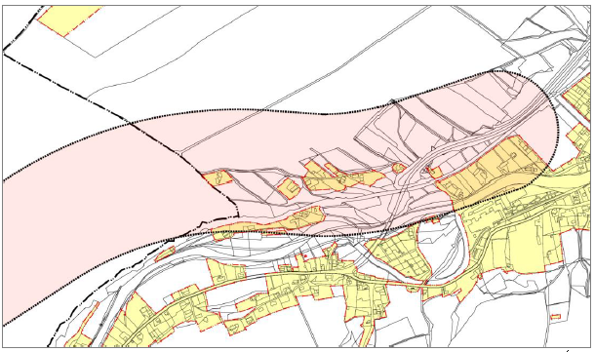
Vybraná ustanovení SZ ve znění účinném od 1. 1. 2018
§ 54 odst. 5 § 54 odst. 6

Slide 6
Vybraná ustanovení SZ ve znění účinném od 1. 1. 2018
Regulační plán z podnětu
§ 65 odst. 4 – návrh obsahující varianty řešení
Státní dozor
§ 7 odst. 4 – vykonávají krajské úřady
§ 171 odst. 1 – i v průběhu pořizování ÚPD
§ 171 odst. 3 – pozastaveno pořizování ÚPD => pokračovat až po potvrzení zjednání nápravy od orgánu vykonávajícího státní dozor
Platnost ÚPD obcí schválených 1. 7. 1992 - 1. 1. 2007
§ 188 odst. 1 – do 31. 12. 2022

Slide 7
Přechodná ustanovení Čl. II zákona č. 225/2017 Sb.
Vybraná ustanovení SZ ve znění účinném od 1. 1. 2018
prověření aktuálnosti ÚS - ÚS (urbanistické studie, územní generely a prognózy) vložené do ILASu
do 30. 6. 2010 – posoudit do 31. 12. 2018
(od 1. 7. 2010 – posoudit do 8 let od vložení = § 30 odst. 6 SZ)
posuzuje ÚÚP nebo KÚ (území více ORP)
úhrady nákladů PÚR a ÚPD - kde rozhodnuto o pořízení do 31. 12. 2017, podle dosavadních právních předpisů
pořizování aktualizace ZÚR a změn ÚPD - pokud zahájeno projednání návrhu, dokončí se podle dosavadních právních předpisů
! výjimkou ustanovení o nabytí účinnosti
vyvěšení VV k doručení změny ÚPD do 31. 12. 2017 => nabytí účinnosti podle dosavadních právních předpisů

Slide 8
Přechodná ustanovení Čl. II zákona č. 225/2017 Sb.
Vybraná ustanovení SZ ve znění účinném od 1. 1. 2018
zveřejnění ZÚR PK, Aktualizace č. 1 a úplného znění do 30. 6. 2018
právní stavy ÚPD = úplné znění (do další změny)
pravomocně neukončená správní řízení – dokončí SÚ podle dosavadních právních předpisů
zahájené postupy (které nejsou správním řízením) – dokončí SÚ podle dosavadních právních předpisů

Slide 9
Vaše dotazy, připomínky, názory...
Vybraná ustanovení SZ ve znění účinném od 1. 1. 2018
ORR KÚPK
Oddělení územního plánování
Mgr. Lucie Součková
tel.: 377 195 733
lucie.souckova@plzensky-kraj.cz

